Slide 1
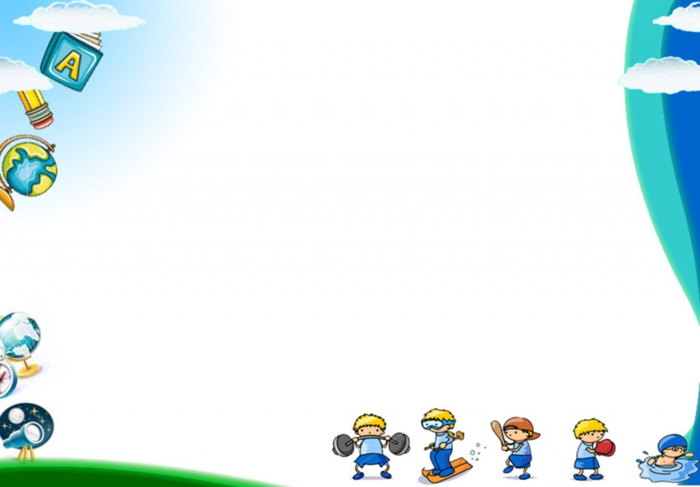

ỦY BAN NHÂN DÂN PHƯỜNG PHÚC LỢI
TRƯỜNG MẦM NON TUỔI HOA
Lĩnh Vực : Phát triển Nhận Thức
Hoạt động: Làm quen với toán
Đề tài: So sánh chiều dài của 2 đối tượng- sử dụng đúng từ: dài hơn – ngắn hơn
Lứa tuổi: 3-4 tuổi
Giáo viên: Nguyễn Thị Chuyên

Slide 2

I.Mục đích yêu cầu: - Trẻ biết so sánh sự khác nhau về chiều dài 2 đối tượng, nhận biết sự khác nhau về kích thước: dài hơn, ngắn hơn.

Slide 3





Hoạt động 1: Ổn định tổ chức
Trò chơi: «Giấu tay»

Slide 4
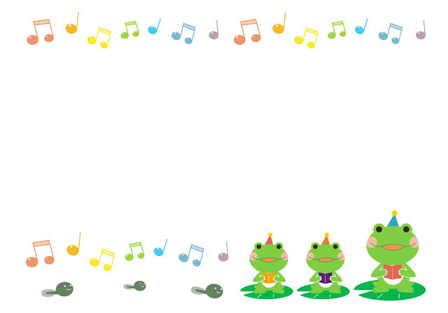
III.TỔ CHỨC HOẠT ĐỘNG
* HOẠT ĐỘNG 2: Ôn so sánh chiều dài của hai đối tượng.

Slide 5

HOẠT ĐỘNG 3:Dạy trẻ so sánh chiều dài của hai đối tượng.

Slide 8

Thước kẻ
Thước kẻ

Slide 9

Bút chì

Slide 10



Slide 11

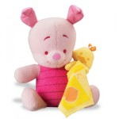

Phần 3: Luyện tập
Ai nhanh nhất

Slide 12

Câu hỏi số 1:
Trong 2 băng giấy đỏ và xanh thì băng giấy nào dài hơn?
1
2

Slide 13

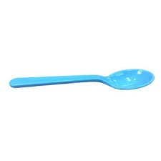
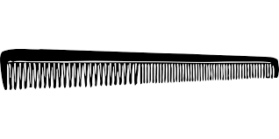
Trong 2 hình, thìa xanh và lược thì cái nào ngắn hơn?

Slide 14
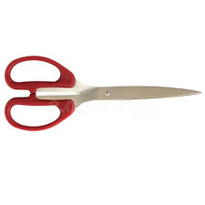
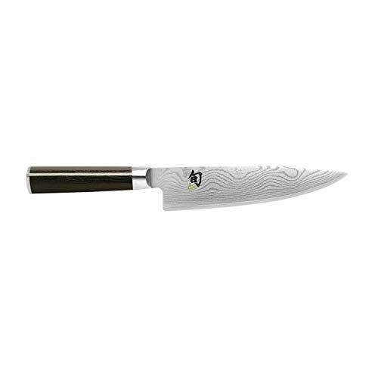
Trong 2 hình, kéo và dao thì cái nào dài hơn?

Slide 15
